Slide 1
網頁程式設計 期末專題報告
黃俊維/105590036
黃平賢/106370211
王茹怡/106370236
廖婕吟/旁聽

Slide 2
大綱
專案介紹
創作發想
目標對象
使用情境
網站配置
sitemap
網站框架
設計元素
十大易用性
RWD
討論
遇到的困難與需求
如何解決與改善
未來規劃

Slide 3
專案介紹
創作發想｜目標對象｜使用情境

Slide 4
創作發想
近期旅遊產業因為機票便宜，一些民眾會選擇在假期出國遊玩。身為台灣人的我們希望將台灣旅遊發揚光大，多刺激國內旅遊，讓大家知道國外的月亮沒有比較圓。
大家想不到可以出去哪裡的時候，通常都會上網爬文，但搜尋到的文章多為業配或並非自己心之所嚮。因此我們決定架設這個網站，除了讓民眾可以在同一個網站探索到台灣各地的好去處以外，也省去了諸多麻煩，發現台灣真正的美。

Slide 5

目標對象
Jimmy
一位興趣使然的終極冒險家
喜愛旅遊、探險、攝影、結交朋友、紀錄日常生活
「我會一直旅行，到世界末日那天。」
希望能在一個網站找到自己需要的資訊，例如：著名景點、景點特色、美食美景、交通資訊等

Slide 6
使用情境
咦～竟然還有這種網站！在台灣生活了這麼久，都沒有想過要查觀光局的旅遊資訊網，這下子就不會是騙人的了吧！
啊，明天就是週末了呢！目前還沒有想到適合的地點，但總不能就這樣浪費美好的假日時光吧？看來只能上網找找新的景點了。可是，好多部落客都是業配，該怎麼辦才好呢...？

Slide 7
網站配置
sitemap｜網站框架｜設計元素｜十大易用性｜RWD

Slide 8
sitemap
首頁
觀光景點
探索台灣
旅遊風景
行程推薦
遊客互動

Slide 9
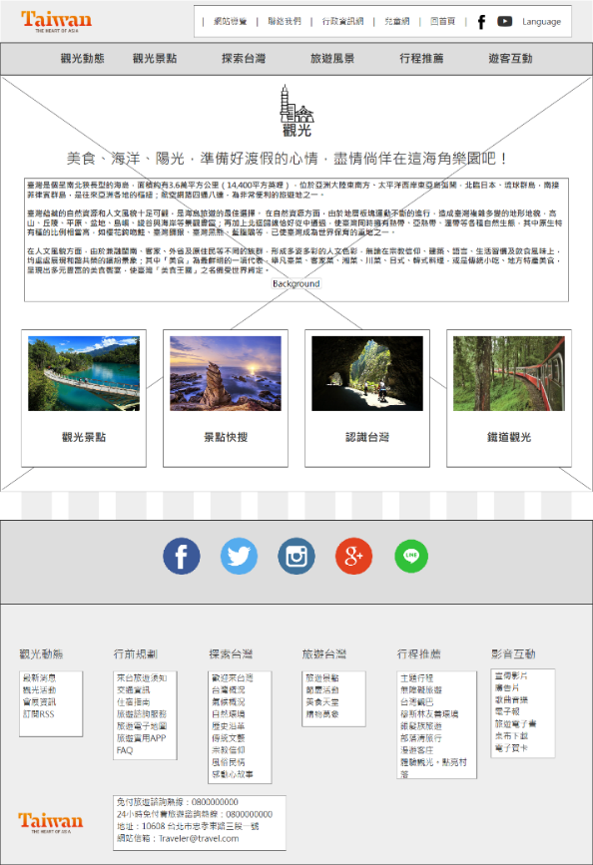
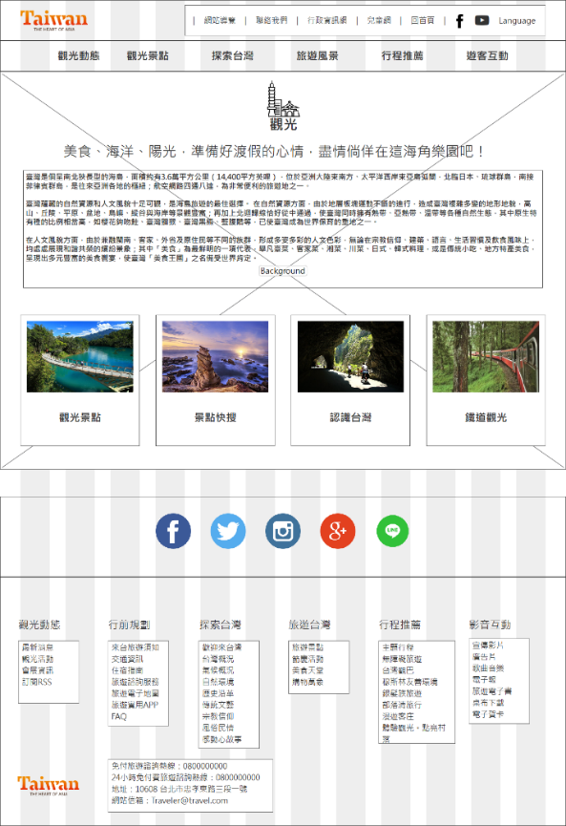
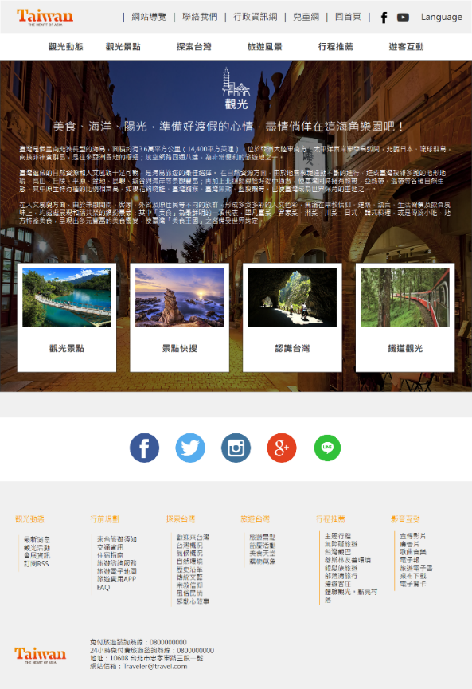
網站框架－wireframe

Slide 10

網站框架－版面設計
主導覽列
背景
介紹
選項部分有使用hover效果
插圖
分享社群列
下方選項

Slide 11

設計元素
LOGO
字型
無襯線字－ 微軟正黑體

Slide 12

設計元素－色調
主要以白色為基底
以街道圖片作為首頁背景，並使用 background: linear-gradient(rgba(0,0,0,0.5),rgba(0,0,0,0.6)), url(../images/indexBackground.jpg) no-repeat; 這段程式碼將圖片的變暗一些，讓白色文字可以更加清晰地顯示

Slide 13


十大易用性－系統狀態能見度
修正期中專題按鈕能見度之問題，使其觸發可辨。

Slide 14
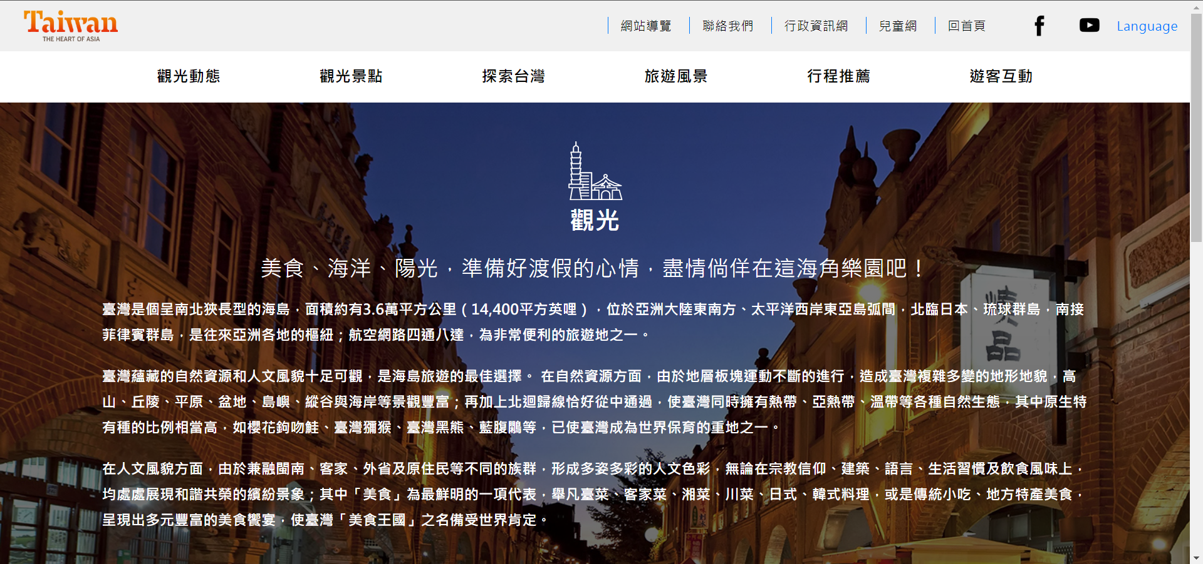
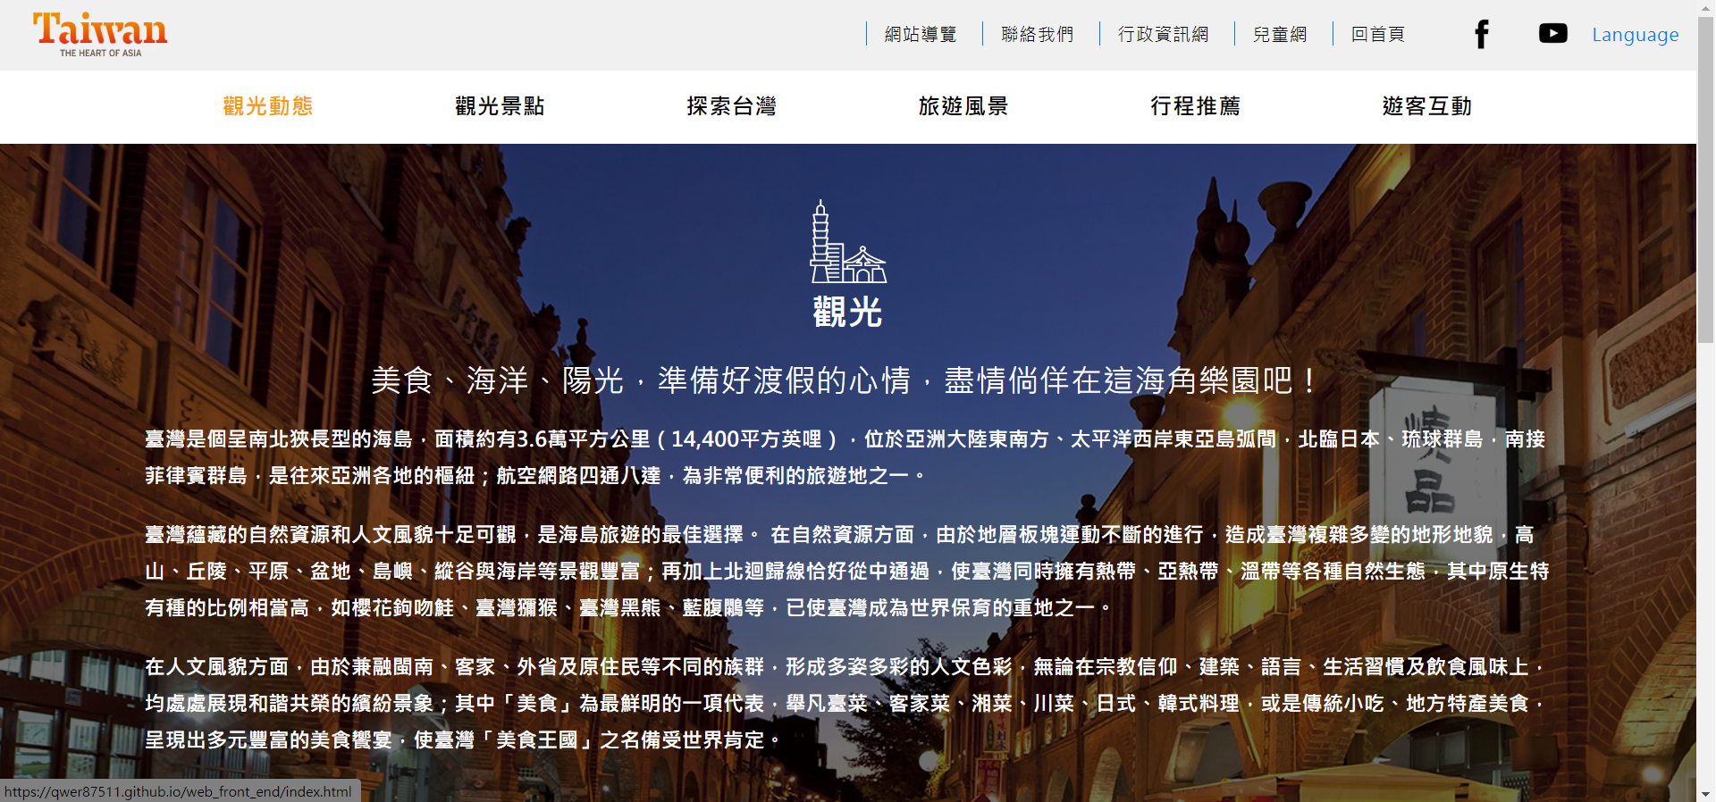
十大易用性－辨識而非記憶
使用者不清楚目前頁面位於哪個頁籤底下，可能導致點到相同頁面等問題。透過新增顯示效果以利使用者辨識。

Slide 15

十大易用性－彈性與使用效率
增加返回頁面最頂端的按鈕，增進使用者的使用效率與體驗。

Slide 16
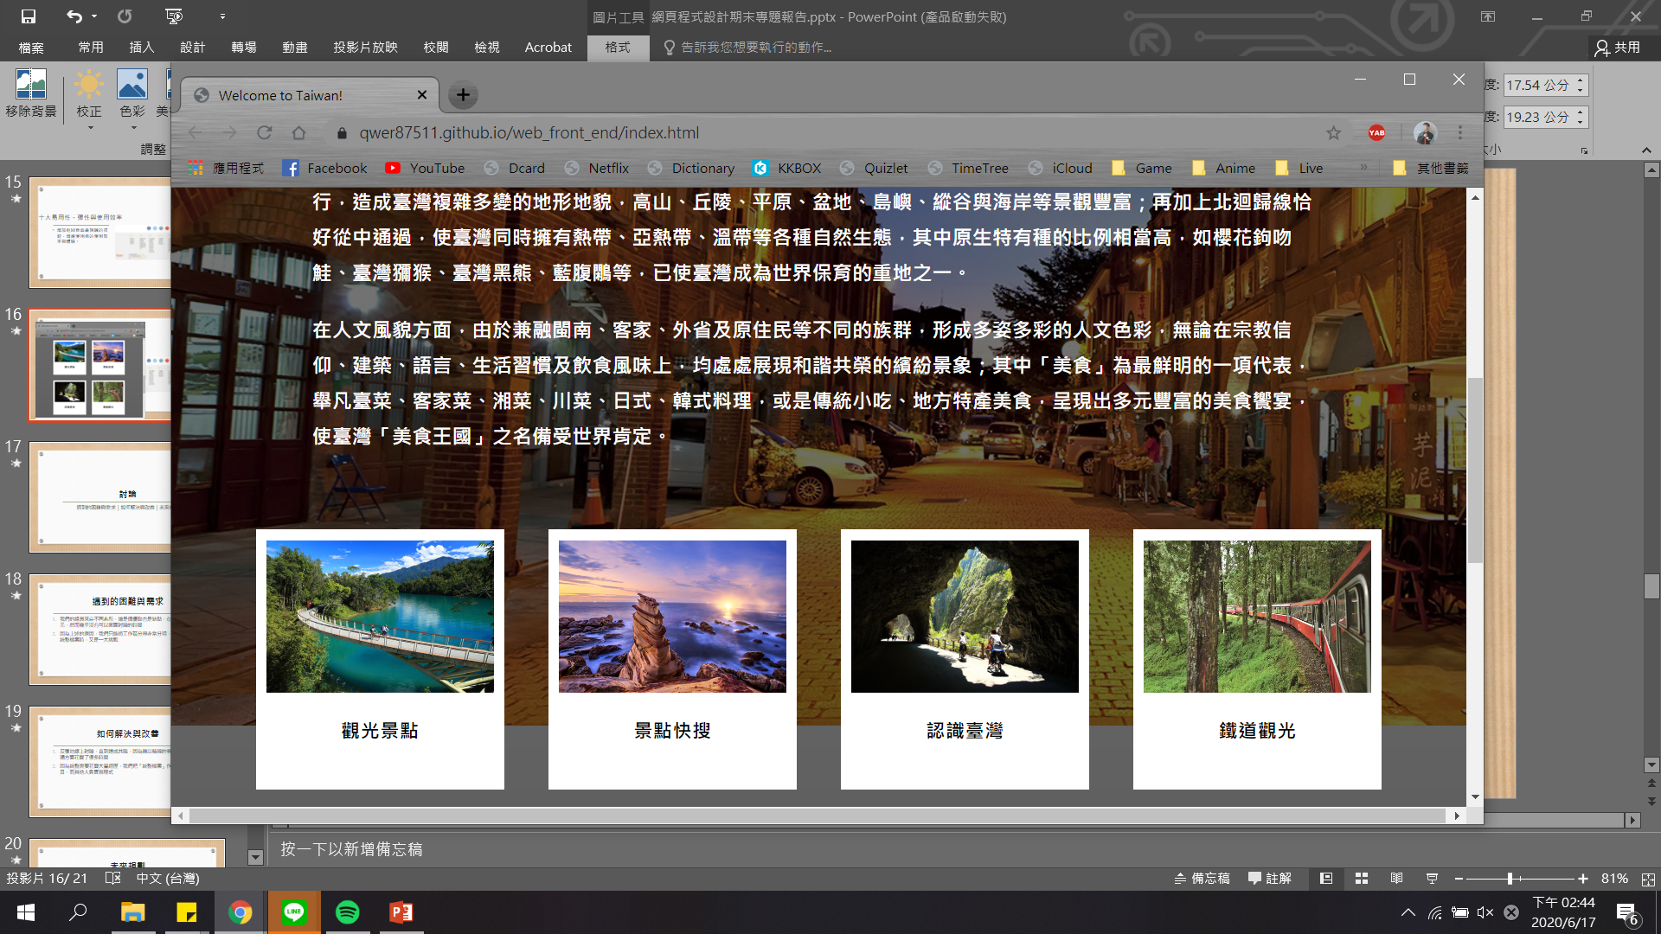
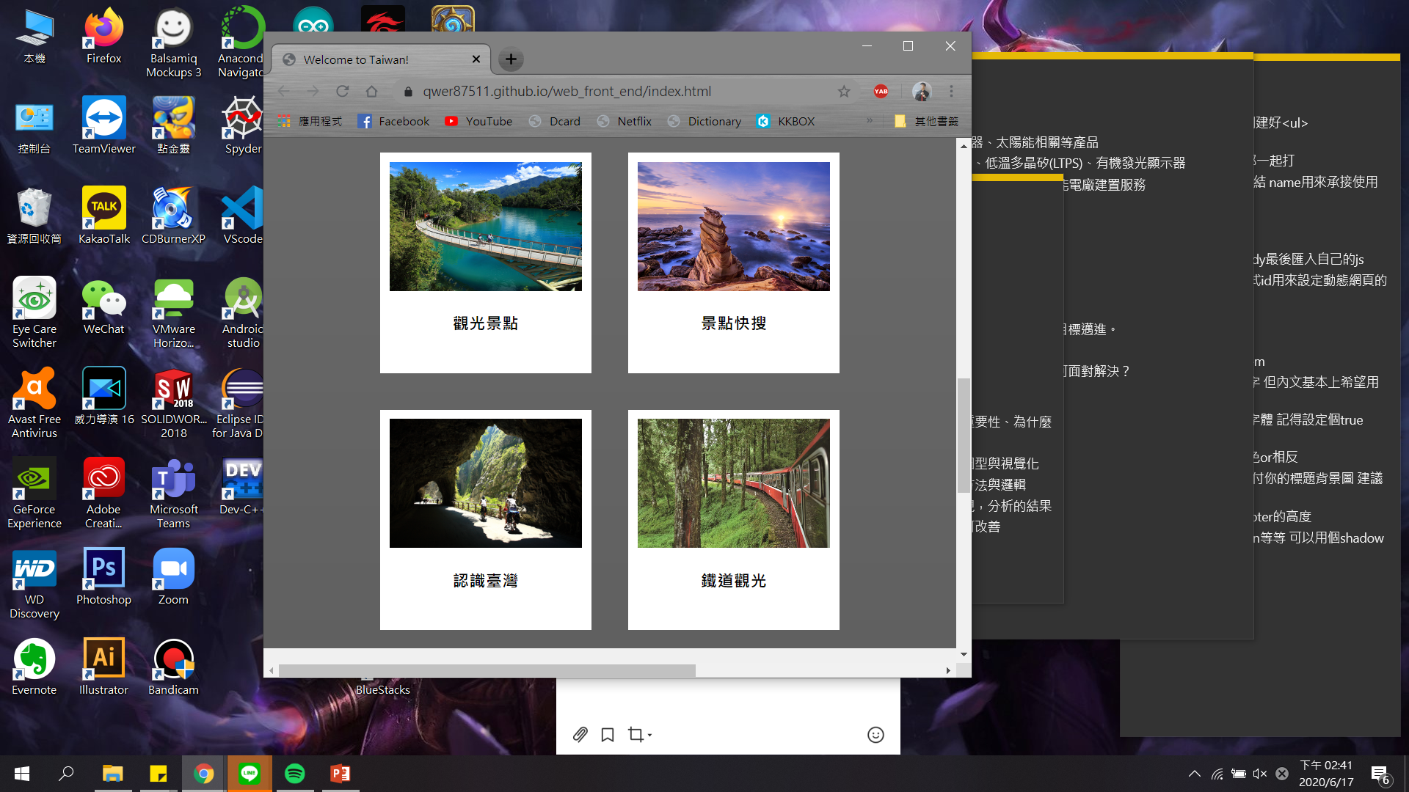
RWD
根據使用者的裝置改變網頁的排版方式及顯示方式，讓使用者可以更方便的瀏覽網頁。

Slide 17
討論
遇到的困難與需求｜如何解決與改善｜未來規劃

Slide 18
遇到的困難與需求
我們的組員來自不同系所，這是個優點也是缺點，在想法上比較多元，然而幾乎沒有可以當面討論的時間
因為上述的原因，我們只能將工作區分得非常分明，於是在最後要統整檔案時，又是一大挑戰

Slide 19
如何解決與改善
反覆地線上討論，直到達成共識，因為難以精確的表達，經常在溝通方面花費了很多時間
因為統整需要花費大量經歷，我們把「統整檔案」作為一個分配項目，而其他人負責寫程式

Slide 20
未來規劃
縮圖
在使用者點擊標籤之前先hover產生縮圖或小圖，使使用者不必點擊他不想看到的頁面
多國語言
使網站能夠真正切換語言，方便全世界的使用這瀏覽
網頁元素動畫效果
使網站更生動，改善使用者體驗

Slide 21
END

